Slide 1
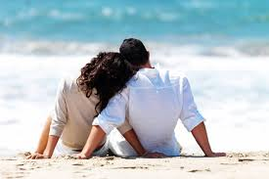
Imparare i linguaggi dell’amore
Per tenere vivo l’amore negli anni, bisogna imparare a tenere vivo il dialogo nella coppia con un’efficace comunicazione
Prof. Francesco Cannizzaro – Specialista in Pedagogia, Bioetica e Sessuologia

Slide 2
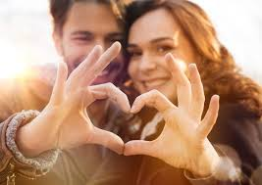
1. LE PAROLE QUALIFICANTI
Parole di apprezzamento
Complimenti, parole di apprezzamento, parole amorevoli hanno una straordinaria forza e possono ravvivare e rasserenare il clima sentimentale della coppia.
Si esprimono meglio sotto forma di affermazioni semplici e dirette, come: “Sei incantevole con questo vestito”, “Mi piace come ti sei comportato/a”, “Grazie per esserti occupato/a delle bollette”, ecc.

Slide 3
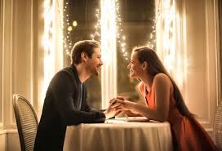
1. LE PAROLE QUALIFICANTI
Parole di incoraggiamento
Uno dei bisogni umani più profondi è quello di sapersi apprezzati: fare complimenti all’altro non è adulazione, ma un modo per fargli capire quanto lo stimiamo.
Questo linguaggio ha anche un “dialetto”: quello delle parole di incoraggiamento. Tutti abbiamo degli ambiti in cui ci sentiamo esitanti e l’incoraggiamento ci aiuta ad agire.
Forse molti dovranno fare grossi sforzi per imparare questa seconda lingua, soprattutto coloro che sono abituati a giudicare e criticare.

Slide 4
1. LE PAROLE QUALIFICANTI
Una chiave per cambiare
Certe situazioni di coppia sembrano totalmente bloccate: ognuno vede solo gli aspetti negativi dell’altro e sembra in disaccordo su quasi tutto.
La chiave del cambiamento consiste nell’esprimere verbalmente il proprio apprezzamento per ciò che ci piace dell’altro e nello stesso tempo cessare le critiche e i rimproveri.

Slide 5
2. I MOMENTI DI QUALITA’
Attenzione senza riserve
Per alcuni i complimenti non sono sufficienti: hanno bisogno di trascorrere “bei momenti” con il proprio coniuge.
Desiderano che l’altro dedichi loro tempo in dati momenti e una attenzione senza riserve. Sono i momenti di qualità: parlare insieme in salotto, fare una passeggiata, andare a mangiare fuori, girare per negozi, visitare una mostra, andare ad uno spettacolo. In particolare, evocare i ricordi d’amore è un eccellente carburante per il nostro serbatoio affettivo.
Quando dono all’altro il mio tempo, gli dono una parte della mia vita.

Slide 6
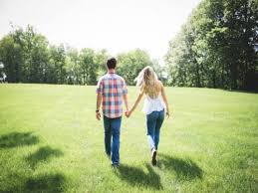
2. I MOMENTI DI QUALITA’
Un ascolto delicato
I dialoghi veri sono dei momenti di qualità. Ma presuppongono un ascolto profondo e imparare ad ascoltare può essere difficile come imparare una lingua straniera.
Nel matrimonio, però, non ci si può esimere dall’imparare ad ascoltare. Ecco qualche consiglio pratico: mantenere il contatto visivo con l’altro quando parla; non fare altre cose mentre lo si ascolta; cercare di capire i suoi sentimenti; osservare il linguaggio del corpo, che a volte esprime cose diverse da quelle dette; infine, evitare di interrompere!

Slide 7
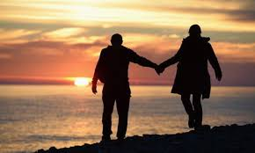
3. I DONI
I doni nutrono l’amore
I doni sono i simboli visibili dell’amore. Un regalo è qualcosa che si può tenere in mano o guardare, dicendosi “Pensa a me”, “Mi ama”.
In generale, chi è più sensibile ai doni dà poca importanza al valore venale.
Il linguaggio dei doni è uno dei più facili da imparare: cercate di ricordare quali regali sono piaciuti di più all’altro tra quelli fatti in passato. Questo vi darà un’idea di ciò che gli farebbe piacere ricevere.

Slide 8
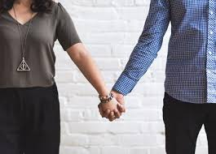
3. I DONI
Un dono speciale
Esiste un dono che parla meglio di ogni altro ed è il dono della propria presenza.
Il fatto di esserci quando l’altro ha bisogno della mia presenza è sempre il simbolo del mio amore, ma è di un valore inestimabile per colui che comprende il linguaggio dei doni.

Slide 9
4. FARE FAVORI E LAVORI
Fare cose per l’altro
Se sono fatti in spirito positivo, i servizi possono essere autentiche espressioni d’amore: cucinare, sparecchiare, lavare i piatti
Per imparare questo linguaggio, dovremmo forse rivedere e correggere alcune abitudini familiari e alcuni stereotipi sociali. Se ognuno dei due ha un’idea diversa dei ruoli sociali dell’uomo e della donna, allora ciascuno deve essere disponibile ad esaminare e, se necessario, cambiare certi modelli per poter meglio esprimere l’amore.

Slide 10
4. FARE FAVORI E LAVORI
Una lista dei lavori
Altri servizi che possono essere autentiche espressioni d’amore: innaffiare i vasi, lavare la macchina, riordinare la cantina, ridipingere una stanza
E’ raro, ma ci sono coppie i cui componenti parlano lo stesso linguaggio d’amore, tipo quello del fare lavori. Tuttavia capita che abbiano difficoltà a capirsi: come mai? Senza dubbio non parlano lo stesso dialetto: certi lavori parlano all’uno e non all’altro. Può essere utile in questi casi fare una lista: ognuno stabilisce la lista dei favori e lavori a cui è sensibile. E poi si scambiano le liste.

Slide 11
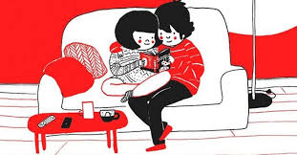
5. IL CONTATTO FISICO
Senza contatto fisico certe persone
non si sentono amate
Il contatto fisico può rivestire molte forme e in questo campo la migliore guida sarà l’altro. Va precisato che i rapporti sessuali sono “un dialetto” di questo linguaggio.
Molte persone sono cresciute in ambienti in cui non si è abituati al reciproco contatto. Essi faranno allora più fatica a imparare questo linguaggio, a prendere la mano, a fare una carezza, ad abbracciare.
Donare il proprio corpo è donare il proprio essere.

Slide 12
5. IL CONTATTO FISICO
Sesso a parte
Il desiderio sessuale si radica più nella dimensione emozionale che nel linguaggio del contatto fisico, soprattutto per la donna.
Se la donna si sente amata, ammirata, apprezzata da suo marito, ne beneficerà anche il desiderio fisico. La maggior parte dei problemi sessuali della coppia non riguarda la fisicità, ma la soddisfazione dei bisogni emozionali.

Slide 13
LE TRE DOMANDE
Chiediamoci:
Che cosa mi ferisce di più in quello che l’altro fa o omette di fare? L’inverso corrisponde probabilmente al linguaggio d’amore più espressivo per me.
- Che cosa rimprovero più spesso all’altro?
Probabilmente è ciò che dà meglio a me la sensazione di essere amato/a.
- Come esprimo generalmente il mio amore all’altro?
- Questo è indicativo del linguaggio d’amore che mi è più consono.

Slide 14
LA REGOLA D’ORO
Il perdono: la più grande esperienza d’amore
Nella coppia spesso ci si ferisce l’un l’altro. La migliore sorte che possiamo riservare agli errori passati è quella di relegarli nella storia grazie al perdono.
Possiamo decidere di vivere l’oggi senza farci intaccare dagli errori di ieri.
Il perdono non è un vago sentimento, ma una ferma decisione. E’ la decisione di fare misericordia, di non rendere offesa all’offensore. E’ una grande espressione d’amore. Senza dubbio la più grande.
Bibliografia: Gary Chapman “THE FIVE LOVE LANGUAGES”

Slide 15
Confrontiamoci
Quale delle 5 regole ti viene più facile mettere in pratica e quale è difficile da rispettare?
Ti fermi a riflettere abbastanza sul peso e il valore delle parole che si pronunciano nella coppia? E’ vero che avvolte le parole sono come macigni?
Spesso i genitori sono portati a donare momenti di qualità ai propri figli. Non pensi che certi momenti di qualità devono essere vissuti anche dalla coppia per fortificare il loro amore?
Il contatto fisico visto solamente come approccio per un rapporto sessuale è limitativo rispetto alla funzione emozionale della coppia. Che ne pensi?
Se è vero che ad amare si impara ogni giorno, occorre dedicare tempo alla verifica del rapporto di coppia, all’assunzione di responsabilità per i comportamenti, alla programmazione condivisa di scelte future, a chiedere reciprocamente scusa per quello che non funziona. Che ne pensi di tutto ciò?

